Slide 1

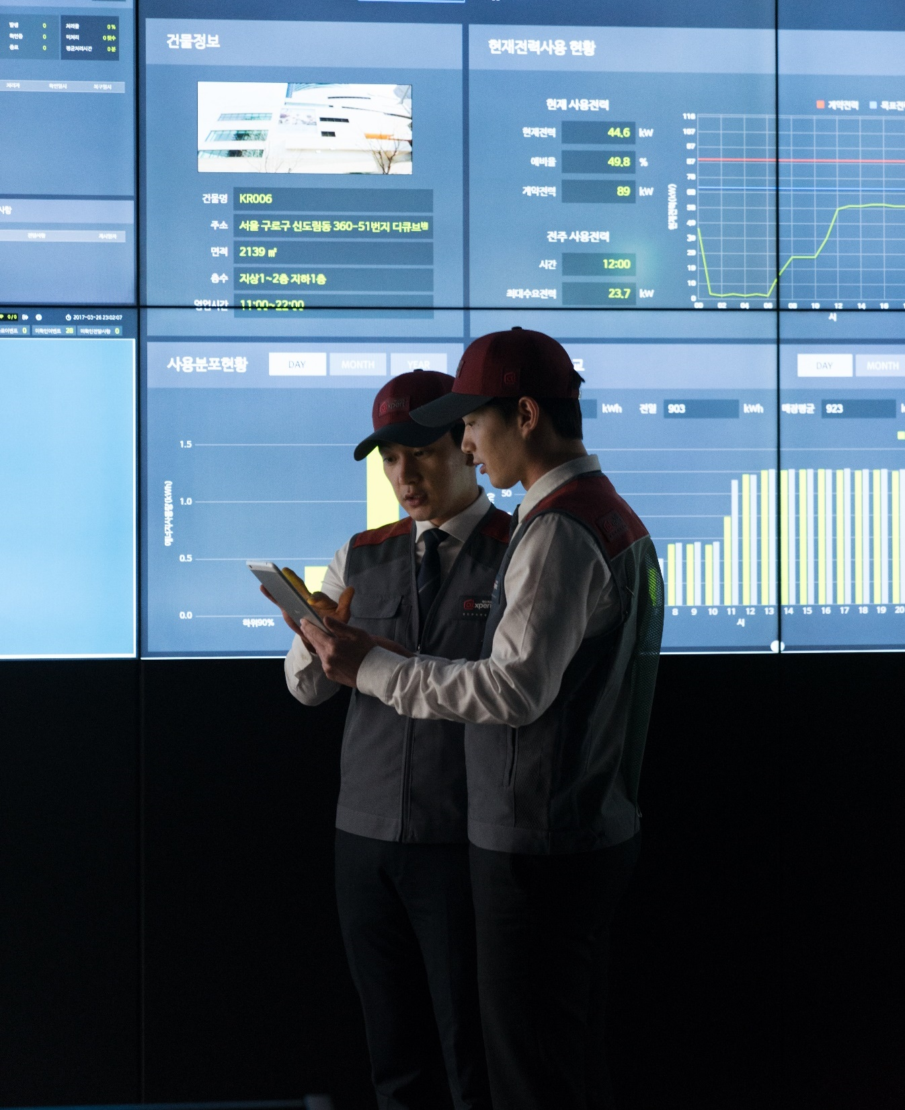
주식회사 디에스이트레이드 귀빈 분들을 환영합니다.

Slide 2
일정 계획
1
S&I 소개
S&I corp.
송영수 파트너
10분
2
T/L 센터 Tour
S&I corp.
송영수 파트너
50분
3
솔루션 제안
DSeTrade
김용주 이사
60분
LLM기반 FM용 AI 챗봇 솔루션
AI기반 PM관리 솔루션
AI기반 이상상황 예측 및 사전관리 솔루션
4
시너지 창출 방향 논의
S&I corp.
장재호 파트너
60분

